Slide 1


6주차 - 책 발표
트리케라톱스

Slide 2
INDEX
Notes:
누구세용? 현영이요~

Slide 3
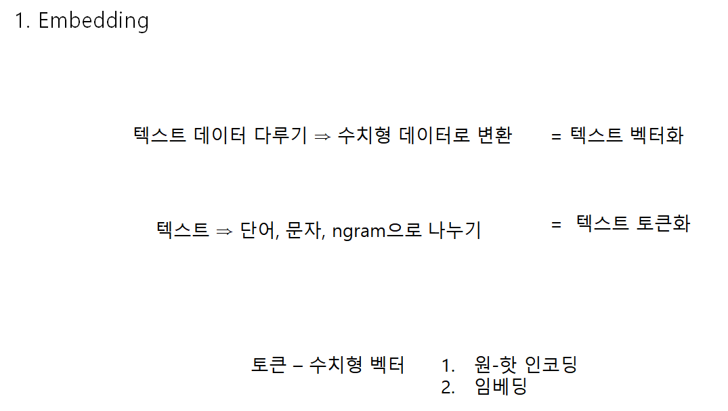

Slide 4
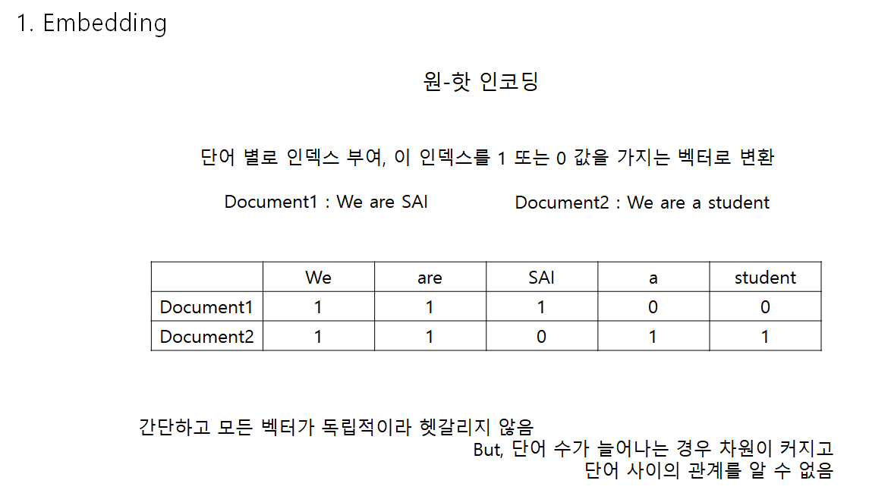

Slide 5
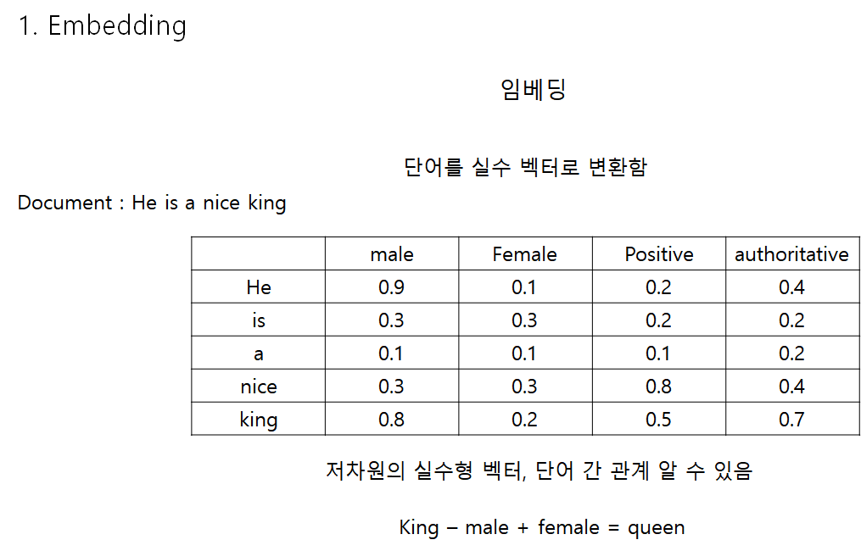

Slide 6
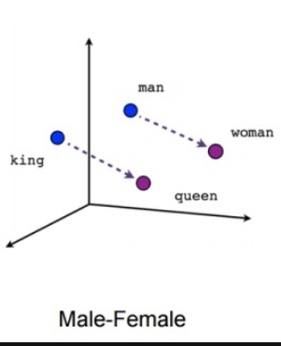
king 벡터에 female 벡터를 더하면 queen
king 벡터에 plural 벡터 더하면 kings

Slide 7
one hot encodeing
embedding
개
개
강아지
고양이
고양이
강아지
개
개
고양이
고양이
강아지
강아지

Slide 8
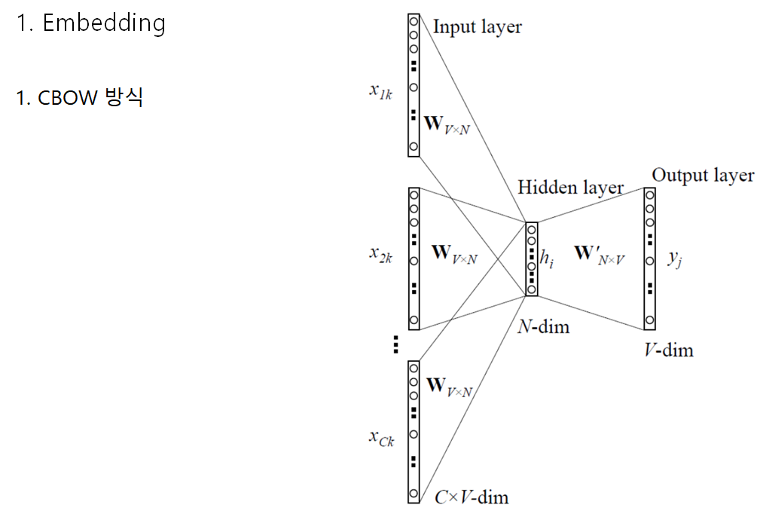

Slide 9
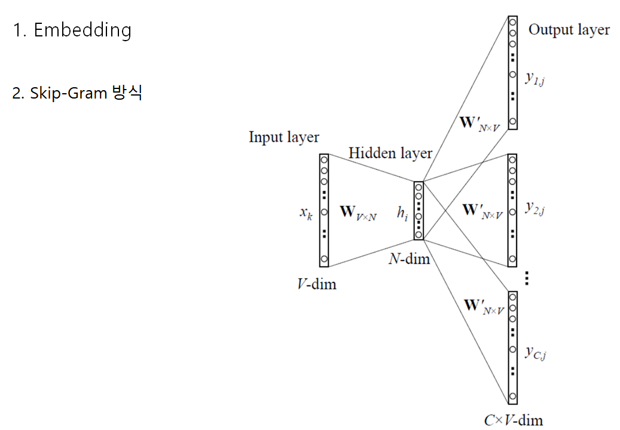

Slide 10
RNN
Notes:
RNN 그릴때 보통 이렇게 그리는 순환신경망에 대하여 알아보겠습니다.
RNN은 하나의 모델에 입력과 이전에 넣었던 출력을 이용하여 출력을 만드는 모델 ㅇㅇ

Slide 11
RNN
RNN
RNN
위 모든 RNN 상자는 파라미터를 공유합니다.
= 같은 상자라는 뜻입니다.
Notes:
그렇게설명하면 뭔소린지 할수 있는데 펼치면 이런모양이고 위 3개의 박스는 모두 같은 파라미터를 공유하고 학습시 파라미터가 수정되면 동시에 바뀐다고 보면 됨..

Slide 12
더하기
O
곱하기
O = tanh(SU+XW+B)
O == Snext
tanh
S
U
B
W
Snext
Notes:
박스의 내부구조는 이렇게 생겼음.
이전스텝의 출력값인 state값과 현재스텝의 입력값인 X를 받아서 위와같이 계산하여 Output을만들고 Output값을 복사하여 다음 스텝의 State값으로서 넘겨줌

Slide 13
RNN
RNN
[[0],
[0],
[0],
[0]]
Notes:
그렇다면 첫번째입력은 뭘주나 할 수 있는데 그냥 0 넣습니다.

Slide 14
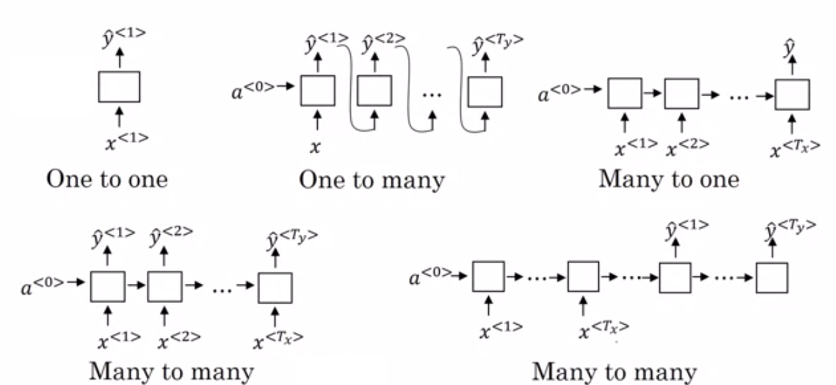
Notes:
이해를 돕기위해 위 네모친 모델을 엑셀로 번역기 모델을 만들어 봤슴.

Slide 15
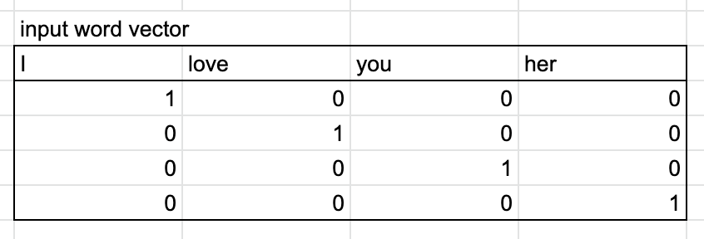
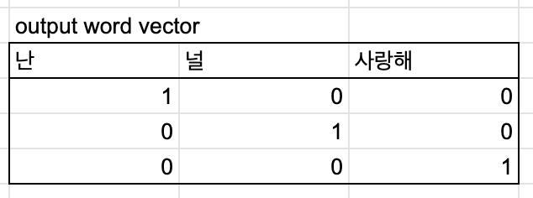
I love you 를 넣어서 난 널 사랑해가 나오게 해보자!

Slide 16
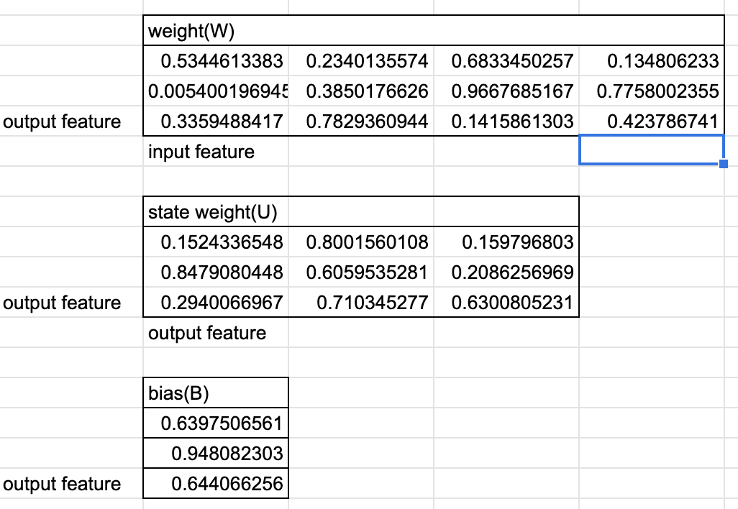

Slide 17
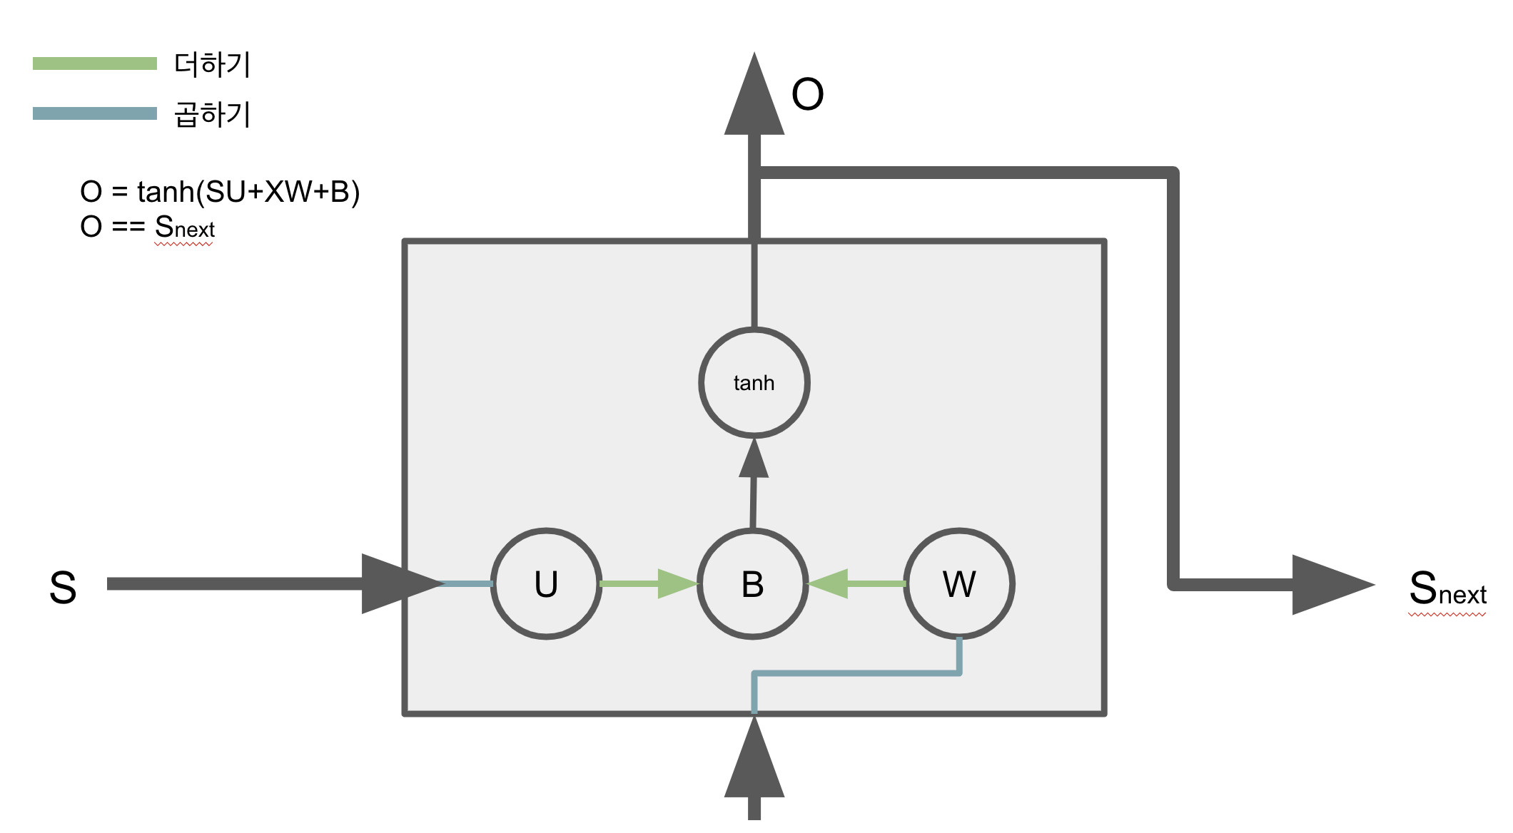
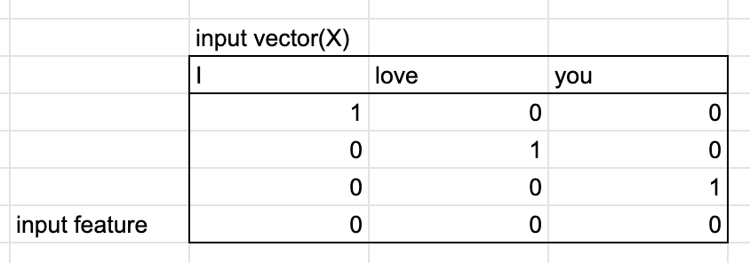
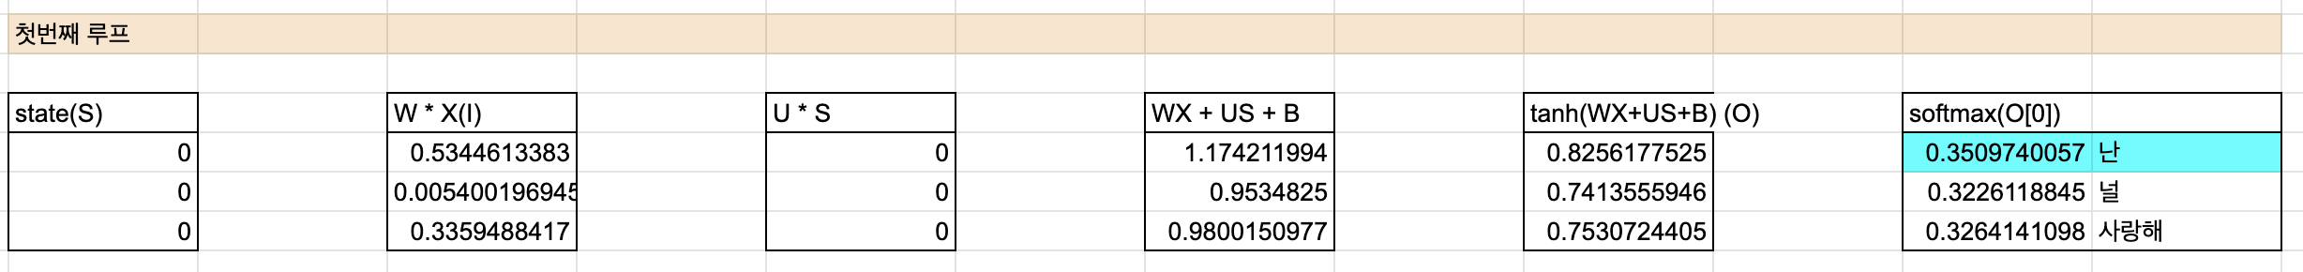

Slide 18
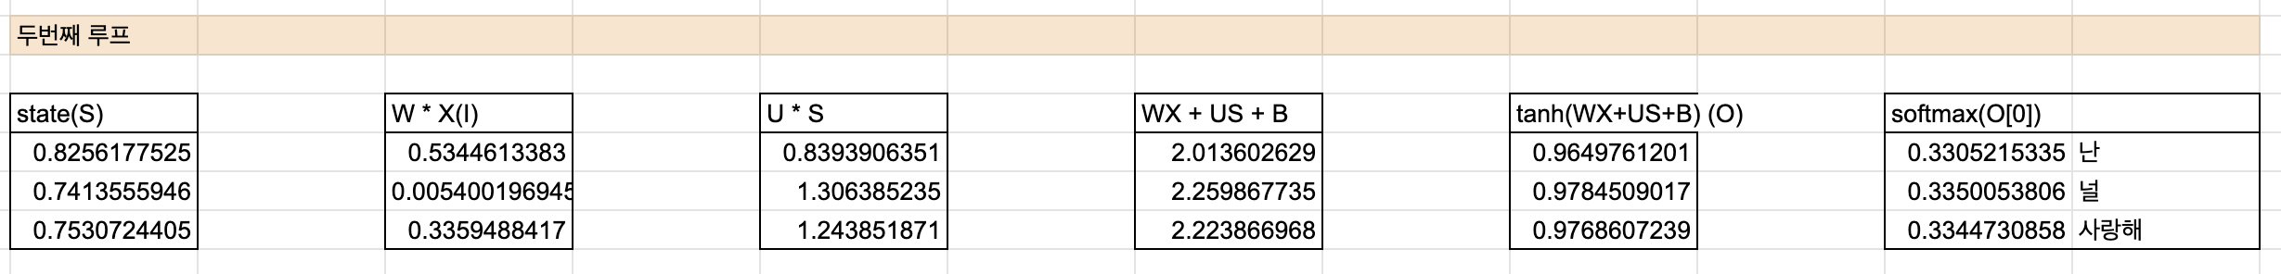

Slide 19
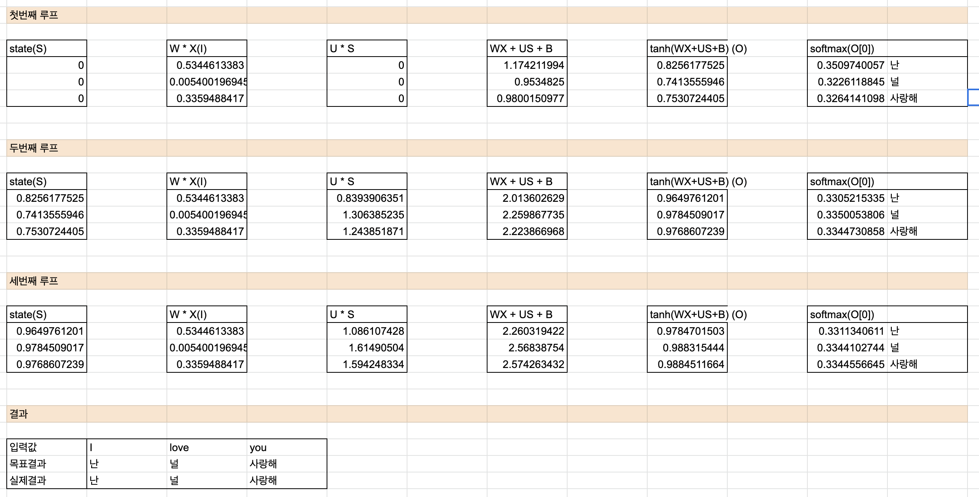

Slide 20
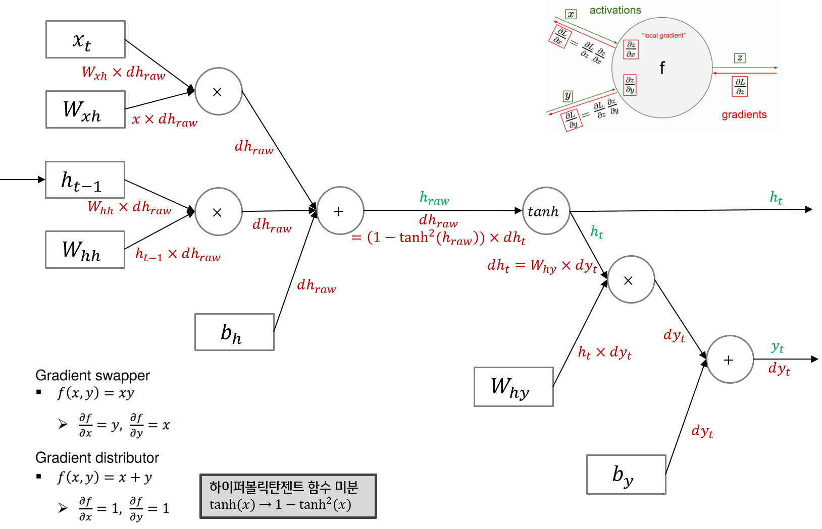
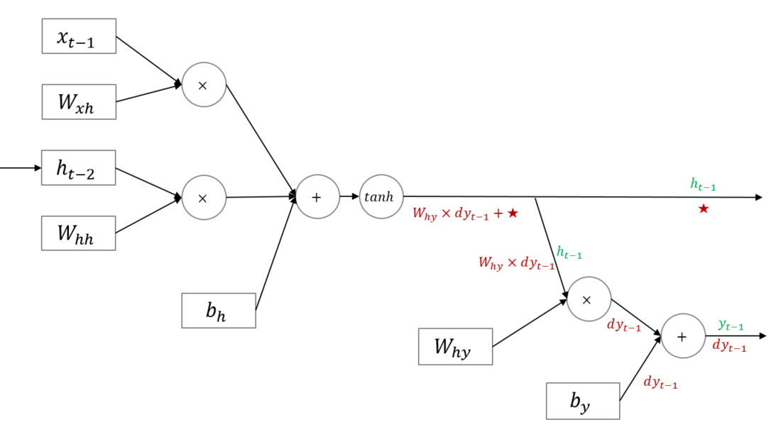

Slide 21
+
RNN
RNN
RNN

Slide 22
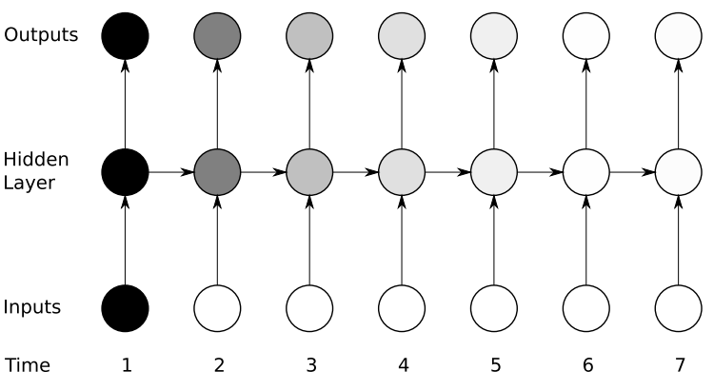
Vanishing Gradient와 Exploding Gradient

Slide 23
끝
https://docs.google.com/spreadsheets/d/1Jai6wNcBnccWn_XJBu6bXoe_4tkcXbwyL3QnuNBiUuM/edit?usp=sharing

Slide 24
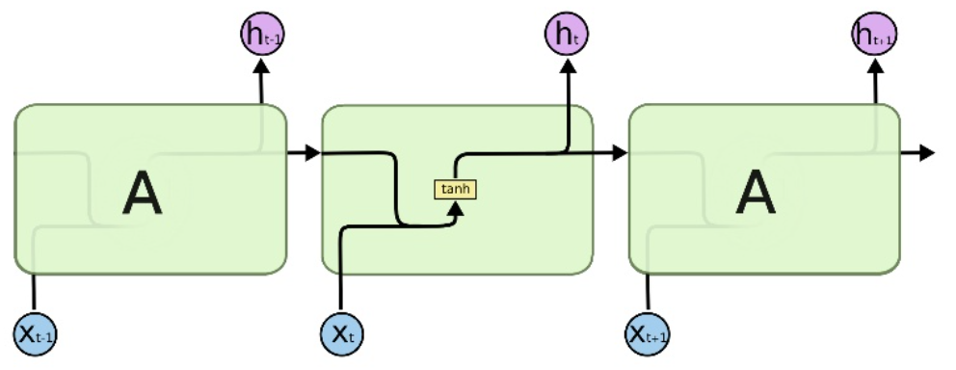
LSTM( Long Short-Term Memory )
기존의 RNN 반복 모듈
단 하나의 layer를 갖고 있는 표준적인 모습
👉긴 시간에 걸친 의존성은 학습 불가! ( Gradient Vanishing 문제 )
Notes:
ㅍㅇㅌ 와 준비 빠르게 하시네...나중에 발표준비 특강 부탁드립니다아하….ㄷㄷ ㅋㅋㅋㅋ 하위^_^
네? ㅠ ㅠ 노션에 끄적여논거 옮겨붙이기하고있는데요...ㅠㅠㅠ아 근데 이걸로는 장후님을 만족시킬수없어…...더 대단한게……..필요해……….더욱 대단한 무언가……...그의 맘에 쏙들………..무언가가 필요하다…….뭘까 그게……..코드??????........예시…...무슨 예시……...이런된장

Slide 25
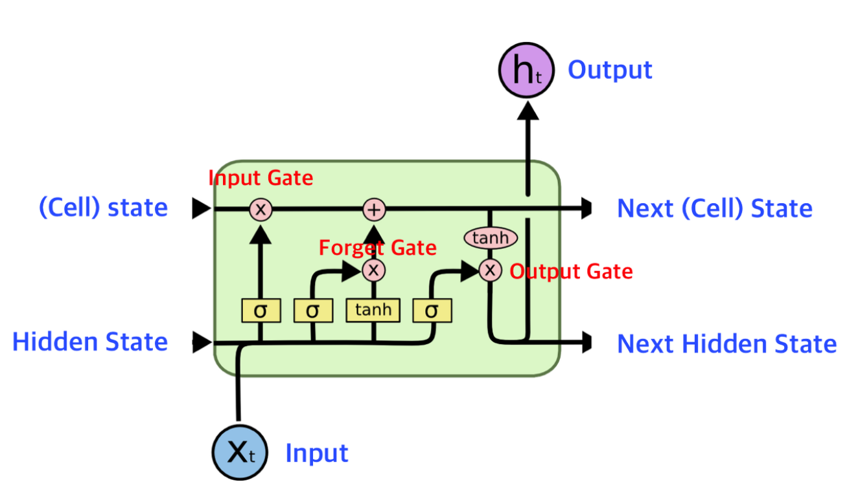

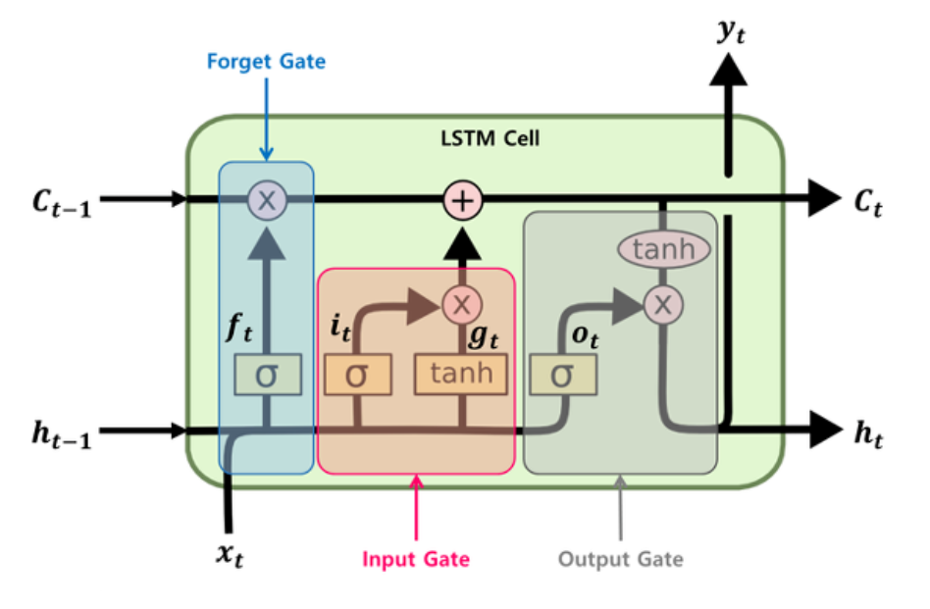
LSTM
LSTM의 반복 모듈에는 4개의 상호작용하는 layer가 들어있다.
RNN은 수도꼭지가 하나 👉 흐르는 물(기억)의 양은 조절 Ok, 물의 온도는 조절 Fail
LSTM은 밸브가 두개 👉 물의 양, 물의 온도도 조절 가능!
Notes:
예 ? 누구..?^^ 해리언니죠 맞나?^_^아닌가?

Slide 26
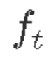
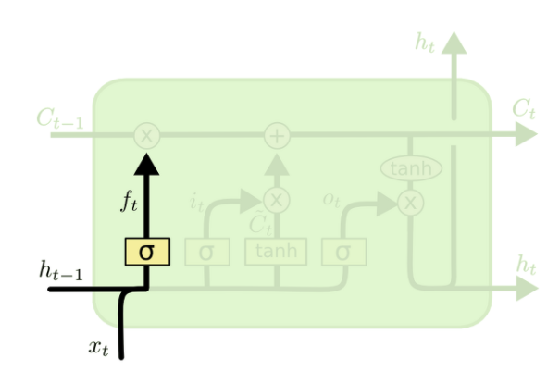
forget gate 는 ‘과거 정보를 잊기’를 위한 게이트
ht−1 과 xt를 받아 시그모이드를 취해준 값
시그모이드 함수의 출력 범위는 0에서 1 사이이기 때문에..
“값이 0이라면 이전 상태는 잊고, 1이라면 이전 상태를 온전히 기억해라!”
ex) 주어가 현영에서 영채로 바뀌었을때 현재 성별 “여성”을 잊어버리는 것

Slide 27
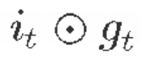
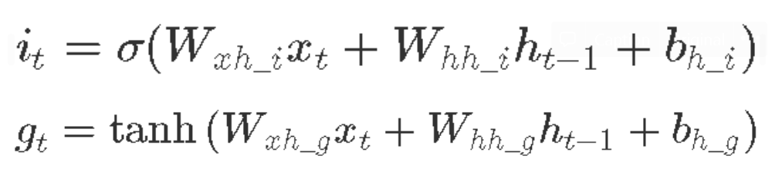
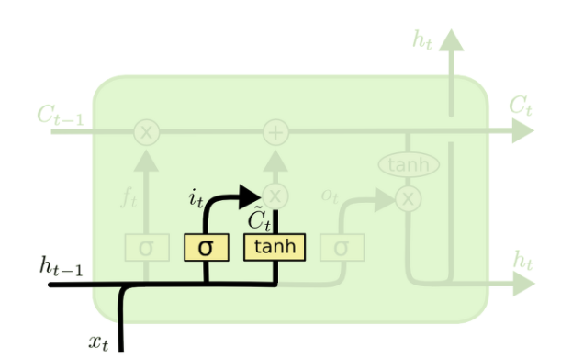
input gate s 는 ‘현재 정보 기억하기’를 위한 게이트
ht−1 과 xt를 받아 시그모이드 취한 것과 하이퍼볼릭탄젠트를 취해준 것을 요소별 곱셈 연산 한 값이 input gate가 내보내는 값
지금 입력과 이전 출력으로 얻어진 값을 얼마나 cell state에 반영할지 정하는 역할
ex) “남성” 성별을 cell state에 더하기 위해 준비

Slide 28
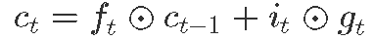
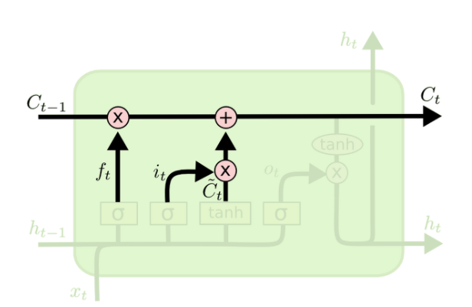
Cell State 업데이트
이렇게 두 단계에서 나온 정보를 합쳐서 state를 업데이트할 재료를 만들게 된다.
ex) “여성” 성별을 잊고, “남성” 성별로 업데이트 실천

Slide 29
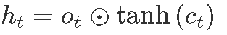
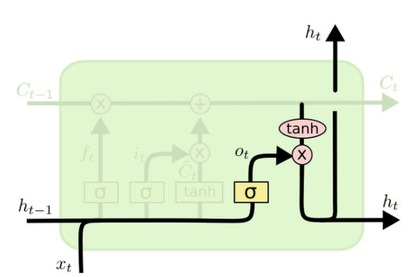
무엇을 output으로 내보낼까?
sigmoid layer에 input 데이터를 태워서 cell state의 어느 부분을 output으로 내보낼지를 정한다
그리고나서 cell state를 tanh layer에 태워서 -1과 1 사이의 값을 받은 뒤에 방금 전에 계산한 sigmoid gate의 output과 곱해준다.
그렇게 하면 우리가 output으로 보내고자 하는 부분만 내보낼 수 있게 된다!!
ex) 영어문장이라면 input이 주어일때 다음 예측값 ouput은 동사일 것. 앞의 주어가 단수인지 복수인지에 따라 형태 달리하게 됨
Notes:
제목 너무 초딩같나? ㅎ^_^

Slide 30
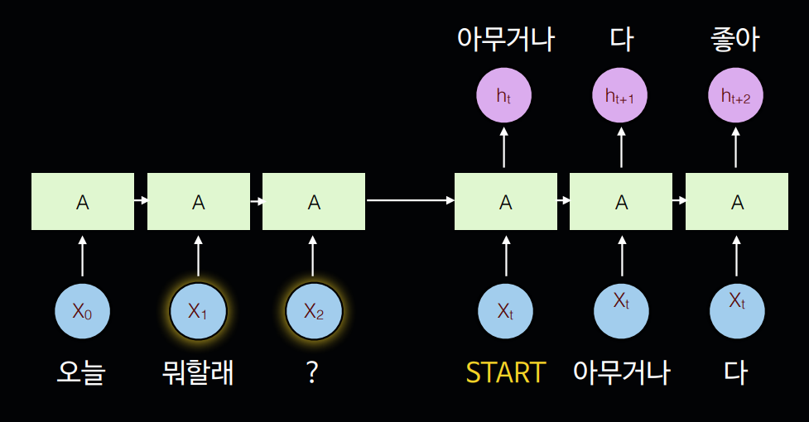
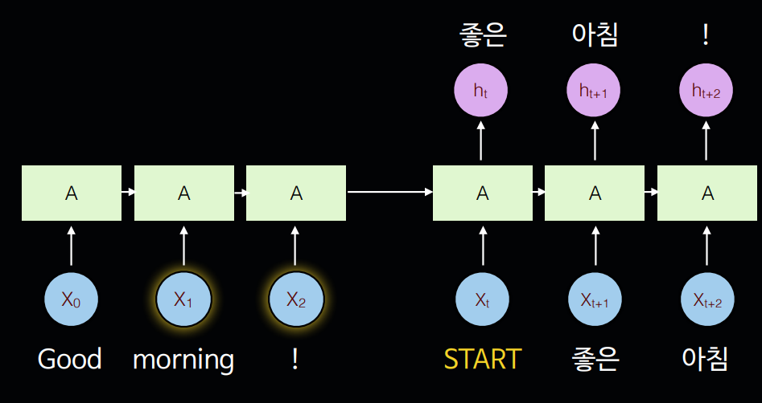
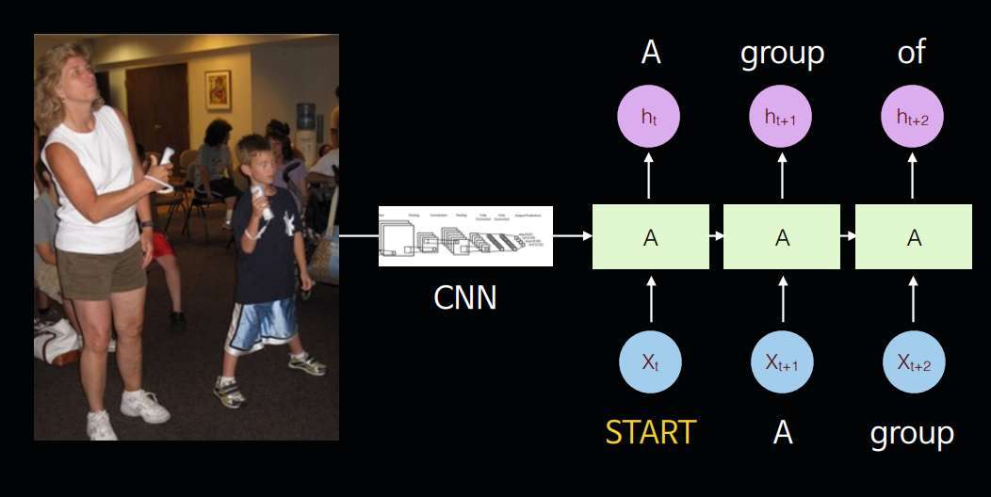
LSTM이 잘하는 것
중기 기억을 요구하는 패턴 추출 문제
질문 - 응답 분야
기계 번역 분야
응용
CNN과 합쳐지면 -> 이미지 설명달기도 가능!

Slide 31
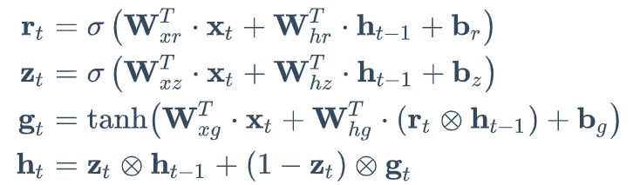
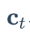
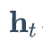
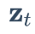
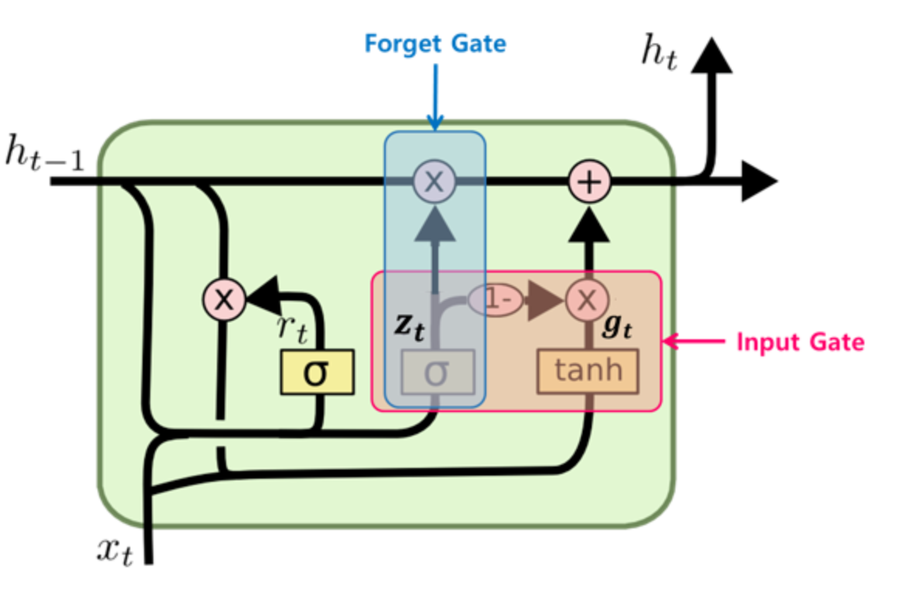

GRU( Gated Recurrent Unit )
LSTM셀의 간소화된 버전
LSTM Cell에서의 두 상태 벡터 ​ 와 ​가 하나의 벡터 ​ 로 합쳐짐
하나의 gate controller인 가 forget과 input 게이트(gate)를 모두 제어
LSTM
GRU
Notes:
​zt가 1을 출력하면 forget 게이트가 열리고 input 게이트가 닫히며, ​zt가 0일 경우 반대로 forget 게이트가 닫히고 input 게이트가 열린다.
GRU 셀은 output 게이트가 없어 전체 상태 벡터 ht​가 타임 스텝마다 출력되며, 이전 상태 ​ht-1의 어느 부분이 출력될지 제어하는 새로운 gate controller인 rt ​가 있다.

Slide 32
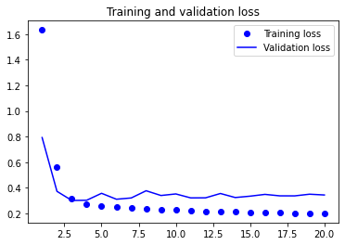
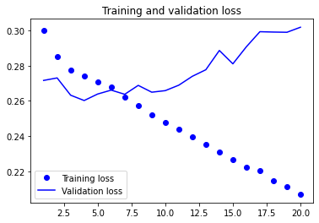
순환 신경망 고급 사용법
순환 드롭아웃(dropout)
스태킹 순환 층
양방향 순환 층

Slide 33
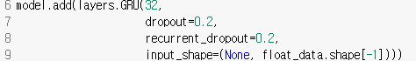
순환 드롭아웃(dropout)
순환 층에서 과대적합을 방지하기 위해 케라스에 내장되어 있는 드롭아웃을 사용
Dropout Layer를 사용하게 되면 중요한 과거 정보를 잃어버릴 확률이 높아지게 되고 따라서 Model의 성능이 나빠진다??

Slide 34
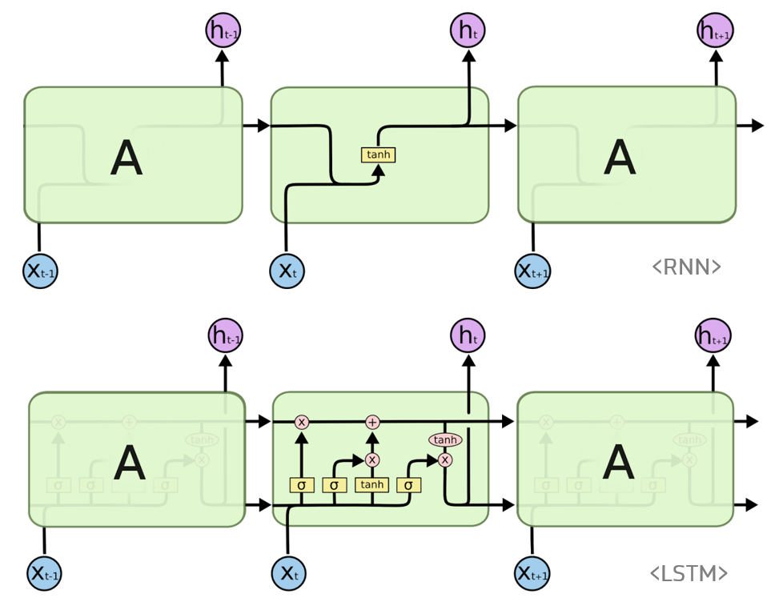
RNN의 구조
순차적 정보의 연관성을 모델링하기 위한 RNN 이전 셀의 정보 Drop은 앞의 셀에 영향을 미친다.

Slide 35
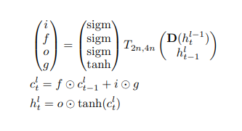
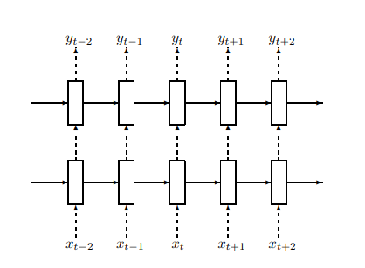
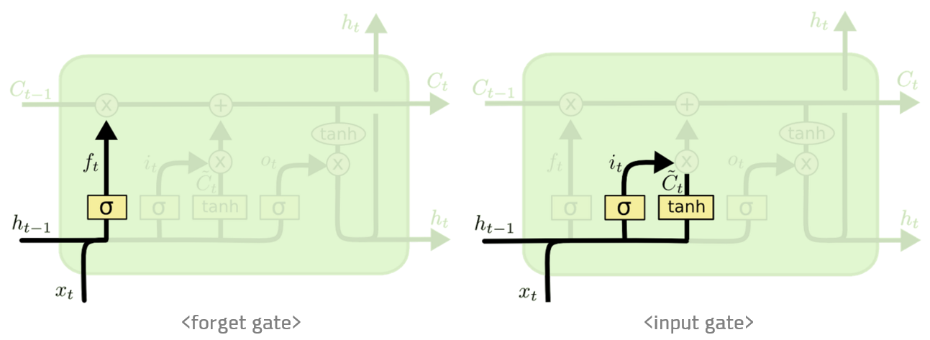
LSTM에서의 Drop
현재 time step의 정보에만 Dropout

Slide 36
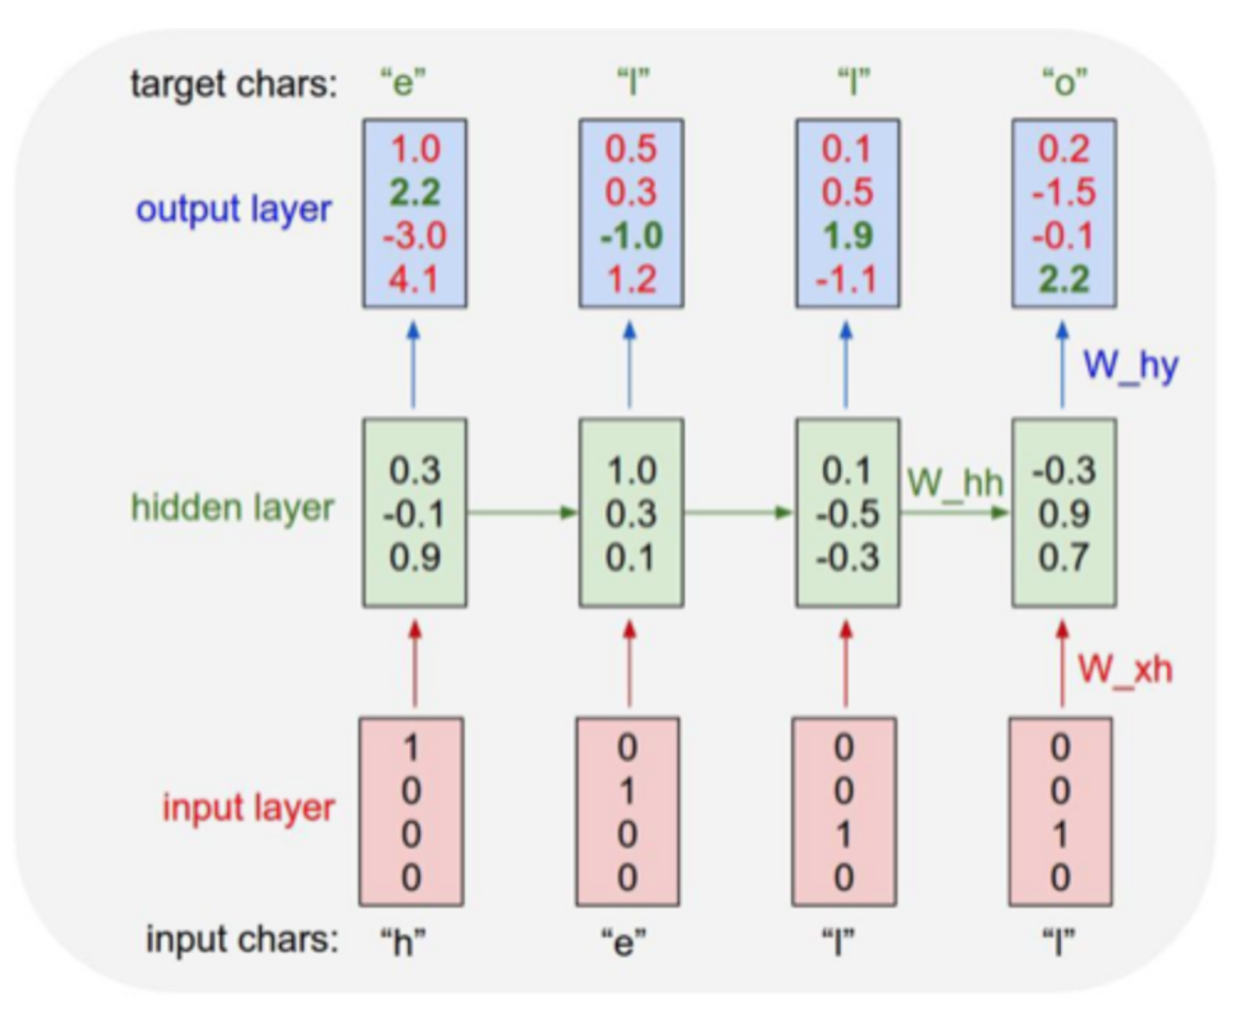
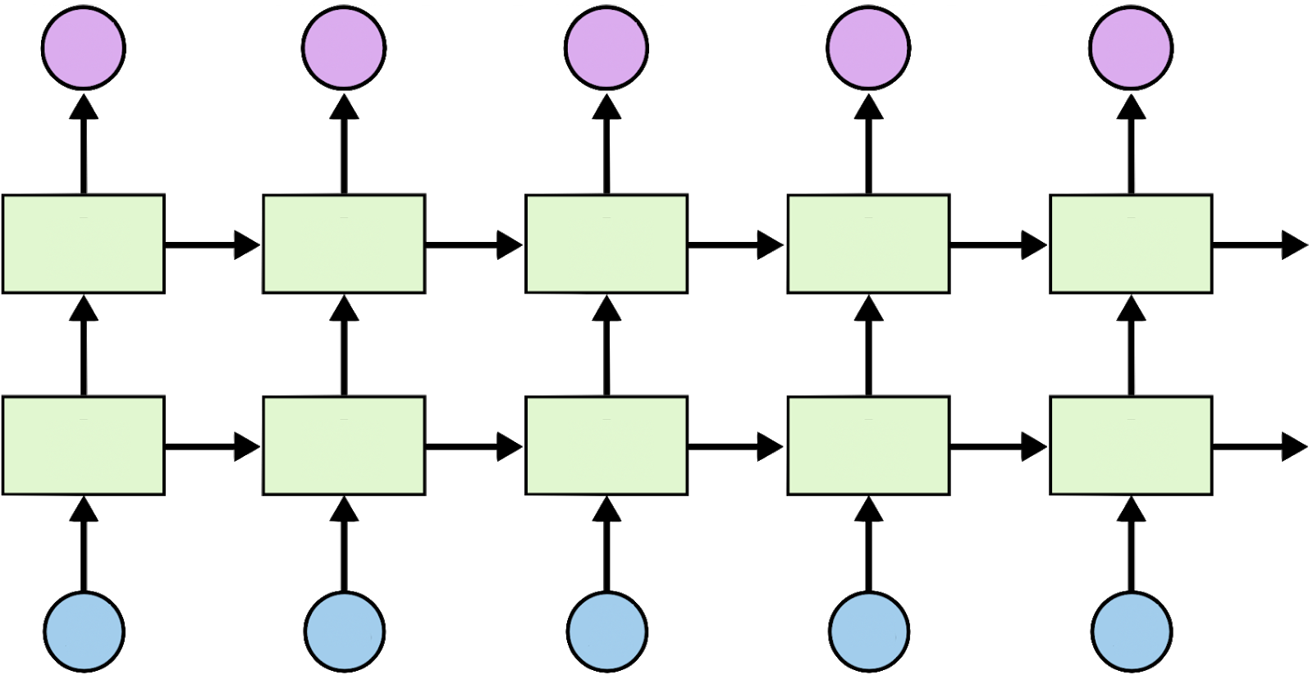
스태킹 순환 층
모델 용량을 증가시켜 복잡한 데이터의 표현 능력 제공

Slide 37
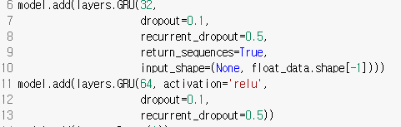
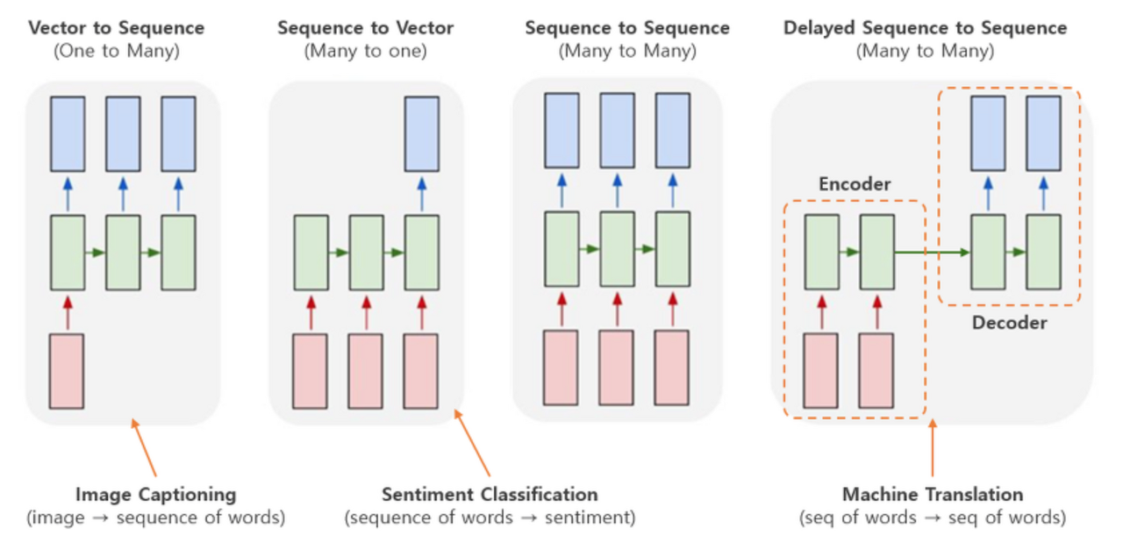
RNN 모델의 형태

Slide 38

양방향 순환 층
1443년에 집현전 학자들의 도움을 얻어 창제(創製)한 세종.
세종은 1443년에 집현전 학자들의 도움을 얻어 창제(創製)함.
지금의 RNN은 글을 왼쪽에서 오른쪽으로 읽는 것과 같다.
문제점: 오래된 정보의 상실

Slide 39

역방향 레이어
언어를 이해하는 데 단어의 순서가 중요하지만
결정적이지 않다는 가정을 뒷받침합니다.
양방향 LSTM 특징 양방향 LSTM은 최근 머신러닝 분야에서 좋은 성과에 적용된 모델일 정도로 높은 성능의 알고리즘 중 하나이다. (Ko et al., 2018)
출력값에 대한 손실을 최소화하는 과정에서 모든 파라미터를 동시에 학습되는 종단간 학습 가능
단어와 구(Phrase)간 유사성을 입력벡터에 내재화하여 성능 개선
데이터 길이가 길어도 성능이 저하되지 않음
LSTM의 기본 성능과 Attention 매커니즘을 도입함

Slide 40
Using ‘ConvNet’
on Sequential data
Notes:
지금까지는 순환 모델을 갖고 시퀀스 데이터를 처리하는 것을 알아보았는데, 다음은 시계열 데이터에 대해 RNN의 방식이 아니라 CNN의 방식을 적용하는 방법에 대해서 알아보겠습니다.

Slide 41




ConvNet을 이미지 말고도 적용할 수 있다고?
2D Convolutional Network
1D Convolutional Network
Notes:
우선 저희가 저번 주까지 CNN 공부를 하면서 알아봤듯이, Convolutional network는 이미지 처리, 컴퓨터 비전에 강력하게 쓰이는 모델입니다.
그런데 사실 Convolution 이라는 연산은 배열 구조의 데이터를 위해서만 존재하는 것이 아닙니다.
일렬로 나열된 일차원 데이터에 관해서도 동일한 연산을 적용할 수가 있습니다.
그림을 보시면 왼쪽은 2D Convolution의 작동 방식을 나타낸 것이고, 오른 쪽은 1D data에 대해 convolution 연산을 수행하는 것을 보여드리는 구조입니다.
2D로 할 때와 동일하게 일정한 필터를 쭉 이동시키면서 값을 곱하는 형태로 연산이 진행됩니다.
오른쪽 아래 같은 경우는 뭔가 2차원 데이터처럼 보일 수 있는데, 잘 보시면 단어를 임베딩한 상태입니다.

Slide 42


1D ConvNet 모델은 어떤 점이 달라질까?
사용하는 layer의 기능과 구성은 동일하다.
특성 추출을 위한 convolution layer
다운샘플링해 길이를 줄이는 1D Pooling
모든 데이터를 취합해주는 Fully Connected 또는 Global Pooling
Notes:
1D Convnet 레이어의 경우 2D Convnet에서 사용하는 레이어의 구성요소랑 기능이 크게 다르지 않습니다.
똑같이 Convolution layer 바로 다음에 Pooling 층이 있는 구조가 몇 번 중첩되는 구조를 띕니다.
마지막에는 Global Pooling이나 항상 하던 것처럼 Fully Connected layer를 통해 목표하는 output size로 맞춥니다.

Slide 43



1D ConvNet의 특성 추출
1D CNN은 shift가 일어난 데이터에 대해 동일하게 인식할 수 있다!
2D Convnet과도 동일한 특성.
이걸 ‘이동 불변성’(translation invariant) 이라고 부른다.
(remind: 2D convnet의 이동 불변성)
Notes:
예전에 CNN의 필터를 공부할 때 배웠 듯이, 필터를 이용한 특징 추출은 이미지를 한 픽셀과 그 주변 픽셀과의 관계를 이용해서 이미지가 조금 잘리거나 위치가 바뀌어도
아예 다른 데이터로 인식하지 않는다는 점이 가장 유용했습니다.
1D Convolution의 경우에도 마찬가지입니다.
저기 분홍색 1차원 신호를 보시면 둘이 모양은 동일한데 약간 shift 된 형태라는 게 눈에 띕니다. 만약 앞뒤 순서를 중요시 여기는 모델이었다면 둘을 다른 신호로 생각했겠지만
convnet의 경우 패턴이 동일하기 때문에 서로 완전 다른 신호라고 간주하지는 않습니다.
오른쪽에 검은색 노란색 파란색 선도 마찬가지로.. convnet에서 저 검은색과 노란색 신호는 비슷한 신호로 간주할 것이고, 파란색 신호는 다른 신호로 간주할 것입니다.
이런 특성을 타임스텝에 민감하지 않다, 이동 불변성을 띈다고 부릅니다.

Slide 44
이동불변성(translation invariant)의 양면
순서에 영향을 거의 받지 않고, 시간적 위치를 고려하지 않는 특성 (특히나 패치 사이즈가 전체 시퀀스보다 훨씬 작을 때)
좋은 점: 굉장히 긴 시퀀스에서 RNN보다 적은 연산량으로 특성 추출 가능 나쁜 점: 최근 데이터가 예전 데이터보다 더 중요한 데이터셋-기온 예측, 주가 예측, 에너지 소비량 예측 등-에 대해선 학습하기 힘들다는 점
Notes:
이런 이동불변성은 시퀀셜 데이터에선 장점이자 단점이 될 수 있는데..
자연어의 특정한 표현들을 추출해서 문장의 뉘앙스나 감정을 알아채는 프로젝트라든지.. 그런 프로젝트에선 각 패턴의 위치가 어디에 등장하는지는 아주 크게 중요하지 않지만
온도 예측, 전력 사용량 예측, 등의 프로젝트를 할 땐 최근 데이터에 좀더 비중을 두고 다뤄야 하기 때문에 순서를 무시하는 특성이 오히려 독이 됩니다.

Slide 45

RNN과의 비교
처리속도는 훨씬 빠른데, 정확도에 한계가 있는 편이다.
RNN의 전처리과정으로 사용하면 둘의 장점 모두 혼합 가능하다는 저자의 제안이 있었음.
검색을 좀 해보니 ‘CNN-RNN hybrid’, ‘CNN-LSTM hybrid’ 같은 제목의 논문으로 실제로 이런 구조를 사용하는 것을 확인할 수 있었다.
그런데 이런 키워드로 검색하면 동영상 데이터를 다루기 위해 이미지를 1차로 CNN으로 처리를 하고, RNN으로 순서를 처리하는 그런 형태가 대다수였다.
Notes:
그래서 앞서 계속 배웠던 순환 구조 모델과 비교를 하자면...
우선 교재에서 소개하는 바로는 컨브넷은 시퀀셜 데이터를 처리할 때 정확도가 LSTM, RNN 보다는 뒤떨어진다고 합니다.
하지만 RNN은 시퀀스가 길어지면 연산량이 많아지기도 하고, 그래서 RNN을 사용하기 전에 Convnet을 이용해서 좀 데이터에서 유용한 표현을 뽑아내서 데이터를 간소화시키는 데 사용하면 좋겠다...고
교재의 저자는 말합니다.
교재에선 이게 아직 많이 사용되진 않는 편이라고 언급했길래,
편찬 이후에 이 기법을 사용하는 사람이 늘었을지 궁금해서 검색을 해봤는데
CNN을 RNN이나 LSTM과 결합한 건 많긴 한데 대부분 동영상을 다루기 위해 이미지 처리와 시퀀셜 데이터를 순차적으로 처리하는… 그런 형태였습니다.
교재에서 제시한 구조로 사용하는 프로젝트도 몇 가지 확인했지만 그렇게 많이 쓰이는 건 아닌 것 같긴 했습니다.

Slide 46
ConvNet 요약
어떤 데이터셋에 효과적인가?
순서가 그다지 상관이 없고, 패턴 단위로 인식하면 되는 sequential data
RNN과 ConvNet 중에서 고민될 땐?
속도가 빠르고 가벼운 건 ConvNet, 긴 시퀀스에 강함.
정확도 높고 최근 데이터에 더 비중을 줄 수 있는 것은 RNN, LSTM
Notes:
마지막 요약입니다.
시퀀셜 데이터에 Convnet을 적용하는 것은 순서가 별로 중요하지 않은 데이터에 사용하거나
그리고 좀 연산량 많을 것 같다 하는 데이터셋에서 표현을 한 번 추출해서 걸러내느라 사용할 수도 있습니다.

